Slide 1

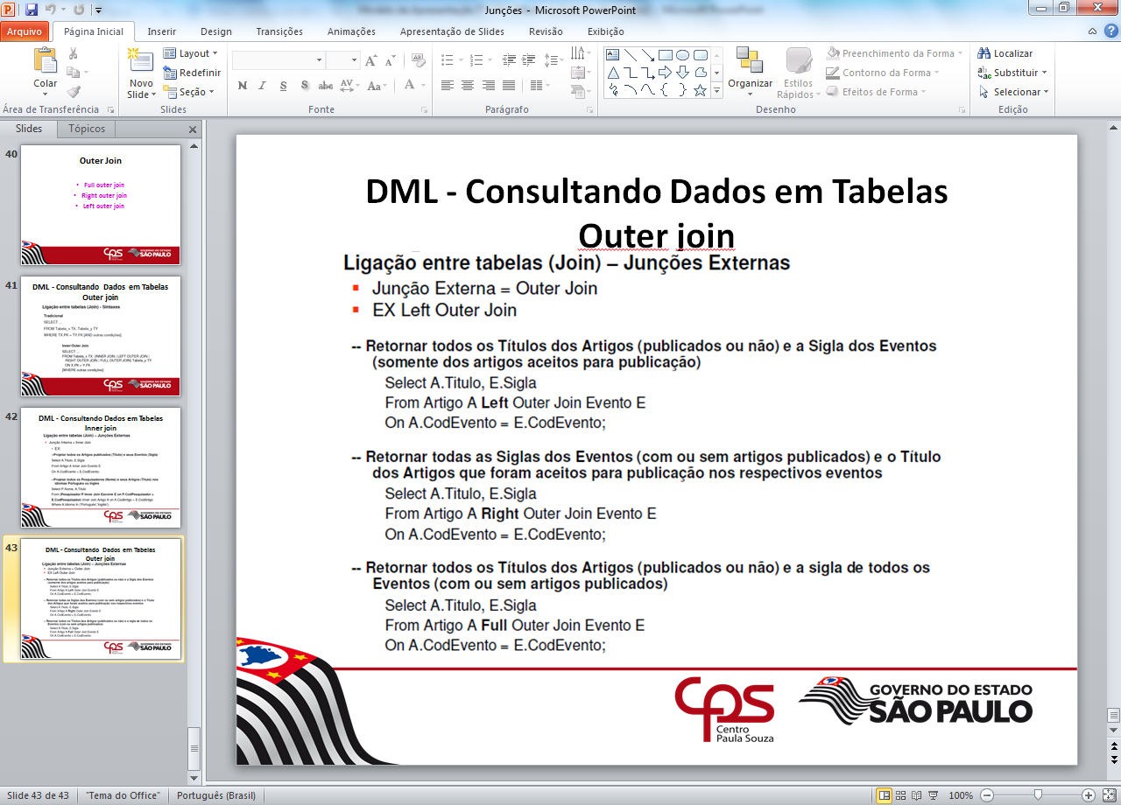

Projeto Interdisciplinar IV (PROGRAMAÇÃO PARA INTERNET)
Lavechia Store
Gabriel Lavechia de Lima
Gabriel Uruga da Silva
Rian Paiva da Silva
Vinicius Gama Quina Silva
APRESENTAÇÃO
2023

Slide 2


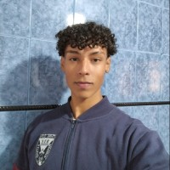


MEMBROS DO TIME
foto aluno
foto aluno
foto aluno
Gabriel Lavechia de Lima
Gabriel Uruga da Silva
Vinicius Gama Quina Silva
Rian Paiva da Silva
https://www.linkedin.com/in/gabriel-lavechia-185230242/
https://www.linkedin.com/in/gabrieluruga/
https://www.linkedin.com/in/viniciusgamaquinasilva/
https://www.linkedin.com/in/paivarian/
Projeto Interdisciplinar – FATEC Franco da Rocha

Slide 3
AGENDA
[tópicos da apresentação]
01
Contextualização (INTRODUÇÃO)
02
Objetivo Geral e Específicos
03
Justificativa
04
Metodologia
05
Revisão da Literatura
06
Estudo de Caso e Projeto Técnico (desenvolvimento)
07
Resultados e Discussões
08
Considerações Finais
09
Referências
Projeto Interdisciplinar – FATEC Franco da Rocha

Slide 4

INTRODUÇÃO
Proposta do trabalho;
Dificuldades encontradas na Gestão do e-commerce.
Projeto Integrador – FATEC Franco da Rocha
Projeto Interdisciplinar – FATEC Franco da Rocha

Slide 5

OBJETIVOS
Geral:
Desenvolver um software de vendas para a empresa 'Lavechia Store', integrado com um banco de dados, possibilitando o controle eficiente de dados e vendas.
Específicos:
Desenvolver parte visual do site;
Implementar regras do negócio e melhor performance do site;
Possibilitar um melhor gerenciamento de fornecedores, vendas, produtos e clientes.
Projeto Interdisciplinar – FATEC Franco da Rocha

Slide 6

JUSTIFICATIVA
Falta de automatização em processos repetitivos;
Criação de uma ferramenta digital para diminuir quantidade de erros devido à dificuldade no gerenciamento das informações;
Acesso aos produtos de maneira mais organizada e sem a necessidade do contato direto com vendedor, deixando processo mais rápido e menos complexo.
Projeto Interdisciplinar – FATEC Franco da Rocha

Slide 7
METODOLOGIA
Quais foram os tipos de pesquisa utilizados?
Pesquisa-ação;
Estudo de caso;
Pesquisas bibliográfica em artigos e sites acadêmico
Projeto Interdisciplinar – FATEC Franco da Rocha

Slide 8

REVISÃO DA LITERATURA
Ferramentas de Desenvolvimento Web;
Estudo de Caso;
Entendimento do negócio;
Artigos científicos relacionados ao tema.
Projeto Interdisciplinar – FATEC Franco da Rocha

Slide 9

ESTUDO DE CASO E PROJETO TÉCNICO (DESENVOLVIMENTO)
[imagem / logo da empresa]
Descrição do Negócio:
Segmento de clientes;
Canais de comunicação;
Relacionamento com os clientes;
Fontes de receitas;
Recursos principais;
Atividades principais no ramo de atuação.
Projeto Interdisciplinar – FATEC Franco da Rocha

Slide 10

RESULTADOS E DISCUSSÕES
Como Resultado Parcial, o presente estágio do projeto se encontra um pouco acima do esperado pelo membros, visto que foi possível criar um site com algumas características mais aprimoradas do que foi planejado.
Problemas encontrados: Desenvolvimento dos códigos ao iniciar projeto.
Oportunidade de melhoria: Organização citada no semestre anterior foi melhorada.
Projeto Interdisciplinar – FATEC Franco da Rocha

Slide 11

CONSIDERAÇÕES FINAIS
Síntese dos Principais Resultados e Conclusões Obtidos na Pesquisa:
Reflexões sobre o Trabalho Realizado
Conclusão do Trabalho
Projeto Interdisciplinar – FATEC Franco da Rocha

Slide 12

REFERÊNCIAS
MATA, Luiz Eduardo Pereira. Melhoria de um processo especializado em customização e manutenção do software legado. Trabalho de Conclusão de Curso (Sistemas de Informação). Universidade do Sul de Santa Catarina. 2015. Disponível em: https://repositorio.animaeducacao.com.br/bitstream/ANIMA/11034/1/112059_Luiz.pdf. Acesso em: 05/08/2023.
Protótipo e MVP. SEBRAE, 2021. Disponível em: https://sebrae.com.br/sites/PortalSebrae/ufs/pr/artigos/prototipo-e-mvp,6e3fcfda70d8d610VgnVCM1000004c00210aRCRD. Acesso em: 05/09/2023.
Projeto Interdisciplinar – FATEC Franco da Rocha

Slide 13
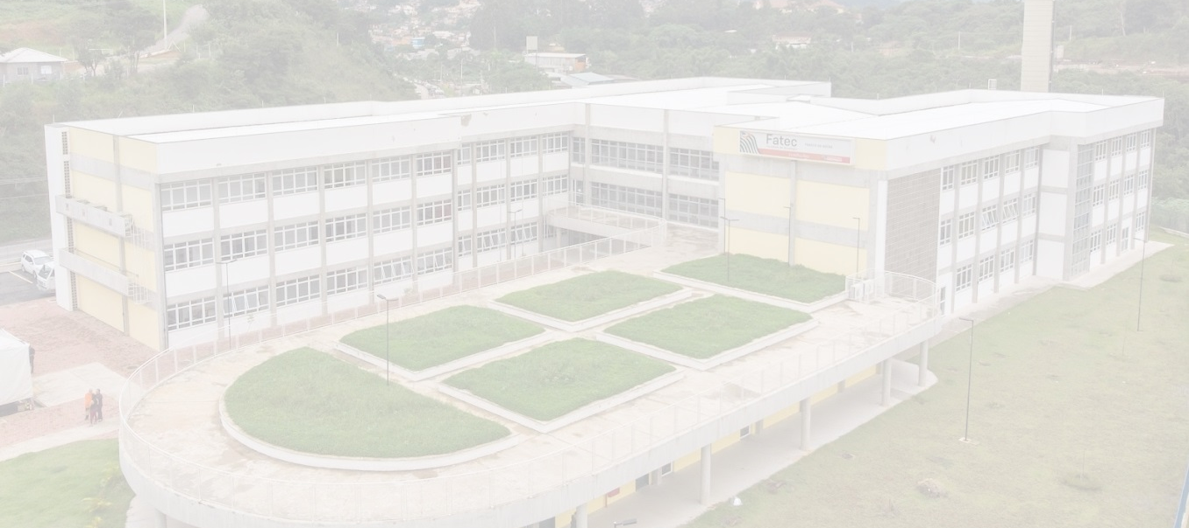
OBRIGADO
Gabriel Lavechia de Lima
https://www.linkedin.com/in/gabriel-lavechia-185230242/
Rian Paiva da Silva
https://www.linkedin.com/in/paivarian/
Gabriel Uruga da Silva
https://www.linkedin.com/in/gabrieluruga/
Vinicius Gama Quina da Silva
https://www.linkedin.com/in/viniciusgamaquinasilva/

